Slide 1


Modelagem de Sistemas
Desenvolvimento de Sistemas
Curso Técnico 2023 ☺
Prof. Lucas Naspolini

Slide 2
Aula 9
Programação Orientada a Objetos
- Classe e Objetos
- Princípios
- Conceitos

Slide 3
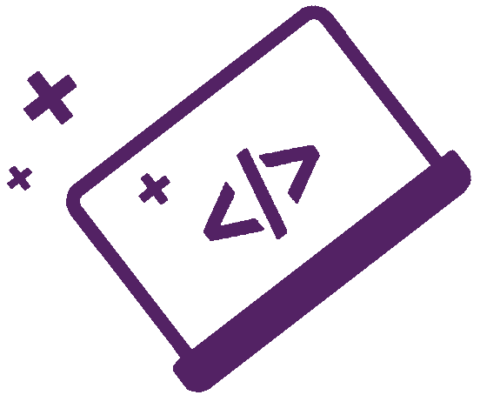
Programação Orientada a Objetos (POO)
Classes e Objetos

Slide 4
Conceito
A Programação Orientada a Objetos (POO) é ​​um paradigma de programação baseado no conceito de Classes e Objetos.
Classes podem conter dados e código:
Dados na forma de campos (atributos ou propriedades)
Código na forma de procedimentos (métodos).

Slide 5
Características
Uma importante característica dos objetos e classes é que seus próprios métodos podem acessar e frequentemente modificar seus campos de dados: utilizamos this no Java, self no Python, etc.
Na POO, os programas são projetados a partir de objetos que interagem uns com os outros.

Slide 6
Classe, Objeto, Método e Atributo
Esses conceitos são os pilares da POO:
Classes - Tipos de dados definidos como um modelo para objetos. Exemplo: Classe (Fôrma do bolo), Objeto (bolo).
Objetos - Instâncias de uma Classe. Objetos podem modelar entidades do mundo real (Carro, Pessoa, Usuário) ou entidades abstratas (Temperatura, Umidade, Configuração).

Slide 7
Classe, Objeto, Método e Atributo
Métodos - Funções definidas dentro de uma classe que descreve os comportamentos de um objeto.
Atributos - São definidos na Classe e representam o estado de um objeto. Os objetos terão dados armazenados nos campos de atributos.

Slide 8
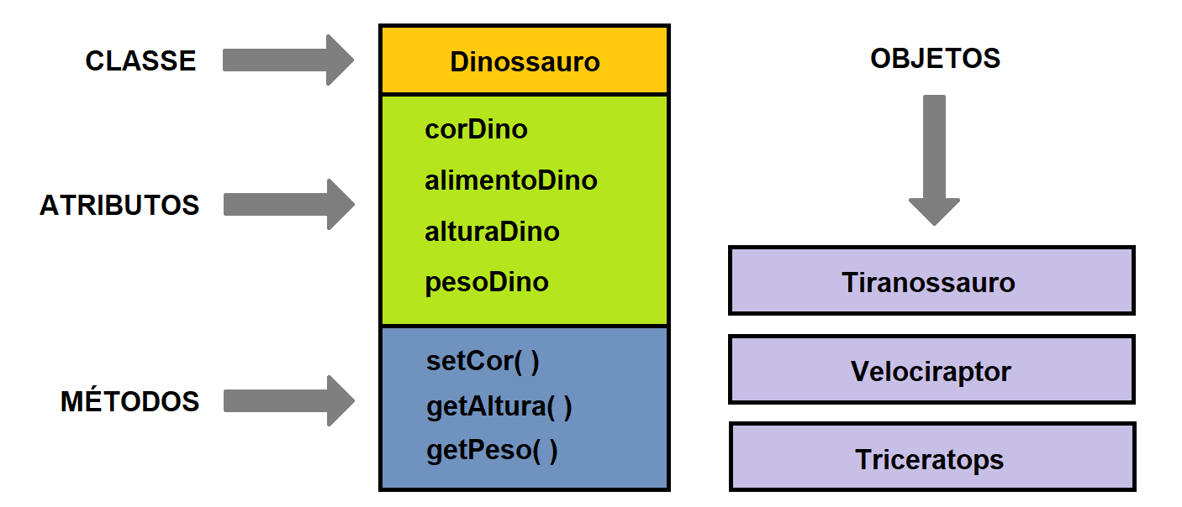
Exemplo

Slide 9
Programação Orientada a Objetos (POO)
Princípios

Slide 10
Abstração
Abstração
Problema / Todo
Modelo
O modelo define uma vista abstrata do problema

Slide 11
Abstração
Pense em um Tocador de DVD.
Ele tem uma placa lógica bastante complexa com diversos circuitos, transistores, capacitores do lado de dentro... e apenas alguns botões do lado de fora. Você apenas clica no botão de “Play” e não se importa com o que acontece lá dentro: o tocador apenas toca.

Slide 12
Abstração
A complexidade foi “escondida” : isto é Abstração na prática! O Tocador de DVD abstraiu toda a lógica de como tocar o DVD, expondo apenas botões para o usuário. O mesmo se aplica à Classes e Objetos: nós podemos esconder atributos e métodos do mundo exterior. E isso nos traz alguns benefícios!
1) Interface para utilização muito mais simples.
2) Reduz o “impacto da mudança”, ou seja, ao se alterar as propriedades internas da classes, nada será alterado no exterior, pois a interface foi definida e deve ser respeitada.

Slide 13
Abstração
Sistema de administração de estudantes
Detalhes Importantes
Detalhes Irrelevantes
Nome
Data de Nascimento
CPF
Altura / Peso
Cor do Cabelo
Hobbies

Slide 14
Encapsulamento
Utilizado para juntar, ou encapsular, dados e comportamentos relacionados em entidades únicas, que chamamos de objetos.
Exemplo: Computador, podemos encapsular todos os atributos e comportamentos desse objeto dentro de sua Classe.
O mundo exterior não precisa saber como um Computador liga e desliga, ou como ele realiza cálculos matemáticos
Basta instanciar um objeto Computador, e utilizá-lo!

Slide 15
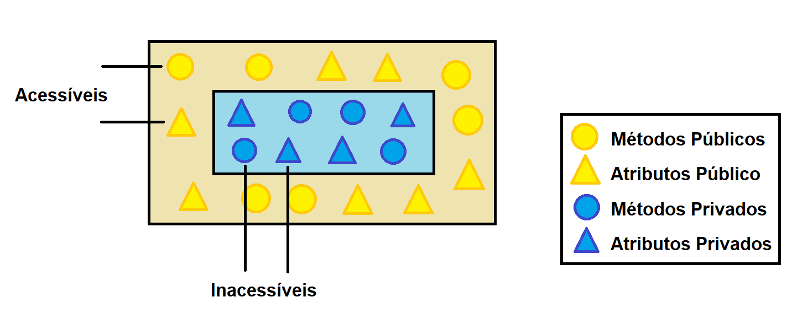
Encapsulamento
O princípio do Encapsulamento afirma ainda que informações importantes devem ser contidas dentro do objeto de maneira privada e informações selecionadas devem ser públicas.

Slide 16
Herança
É a característica da POO que possibilita a reutilização de código comum em uma relação de hierarquia entre Classes.
Vamos utilizar o objeto Carro como exemplo.
Agora imagine uma Caminhonete, um Caminhão e uma Moto.
Todos eles são Automóveis, certo? E possuem características semelhantes, não é mesmo?

Slide 17
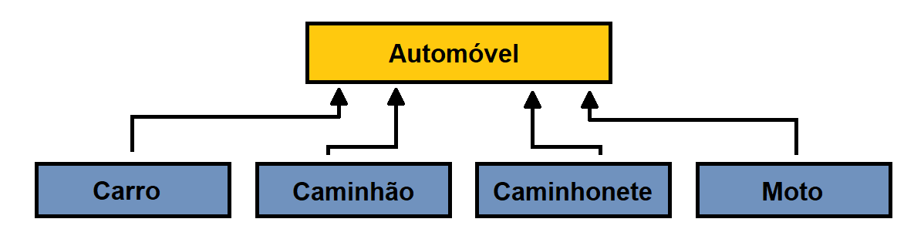
Herança
A hierarquia de classes poderia ser da seguinte forma:
Dessa forma podemos modelar os comportamentos semelhantes em uma Classe “pai” Automóvel que conterá os atributos e comportamentos comuns. Através da Herança, as Classes “filhas” de Automóvel vão herdar esses atributos e comportamentos, sem precisar reescrevê-los reduzindo assim o tempo de desenvolvimento!

Slide 18
Polimorfismo
Quando utilizamos Herança, teremos Classes filhas utilizando código comum da Classe acima, ou Classe pai! Ou seja, as Classes vão compartilhar atributos e comportamentos (herdados da Classe acima).
Assim, Objetos de Classes diferentes, terão métodos e atributos compartilhados que podem ter implementações diferentes, ou seja, um método pode possuir várias formas e atributos podem adquirir valores diferentes.
Polimorfismo: Poli (muitas) morfismo (formas).

Slide 19
Polimorfismo
Para entendermos melhor, vamos utilizar novamente o exemplo da entidade Carro que herda de Automóvel.
Suponha agora que Automóvel possua a definição do método acelerar().
Por conta do conceito de Polimorfismo, objetos da Classe Moto terão uma implementação do método acelerar() que será diferente da implementação desse métodos em instâncias da Classe Carro!

Slide 20
DÚVIDAS?
PERGUNTAS?

